Slide 1
Sociologija turizma
dpolsek@public.carnet.hr
dpolsek@ffzg.hr
Darko Polšek, Filozofski fakultet Zagreb

Slide 2
Nastavne jedinice Sadržaj
Teorijsko-metodološki pristupi turizmu
Holističko objašnjenje
Holističko razumijevanje
Individualističko objašnjenje
Individualističko razumijevanje
Ekonomski i ideološki aspekti
Geopolitički i demografski aspekti (migracije, klima, seobe) Huntington, hodočašća
Socijalni aspekti (bogatstvo siromaštvo)
Turizam i mediji (Ury uloga vizualnoga)
Ciljevi turizma (logistika: sličnost s militarizmom)
Budućnost turizma (globalizacija)
Turizam kao ljudska potreba
Ekskurz: Definicije turizma
Povijest turizma
Tipologija turizma
Dinamika turizma (sezonska, povijesna, ciklična, IOWA)
Dinamika turističkih sustava
Izvori turizma
Infrastruktura
Percepcije
Socioekonomske karakteristike turista
Kulturološki značaj turizma (efemernost i značaj; autentičnost)
Turizam i vrijednosti
Turističke motivacije

Slide 3
1. Turizam kao ljudska potreba
Prva krajnost:
Konfucije:
“Ne zanima me kako pas laje u drugome selu”
(ideja da su ljudi u biti svuda isti, i da je putovanje nepotrebno)

Slide 4
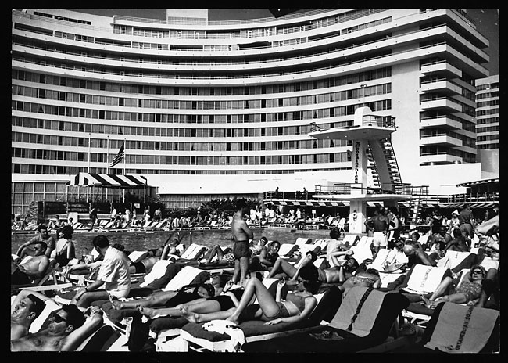
1. Turizam kao ljudska potreba
Druga krajnost:
Diogen(i – paradoksalno - masovni turisti):
“Sve svoje nosim sa sobom”

Slide 5
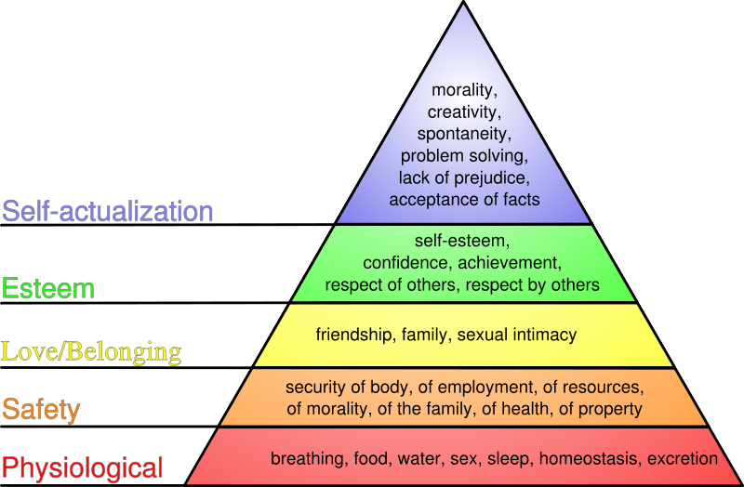
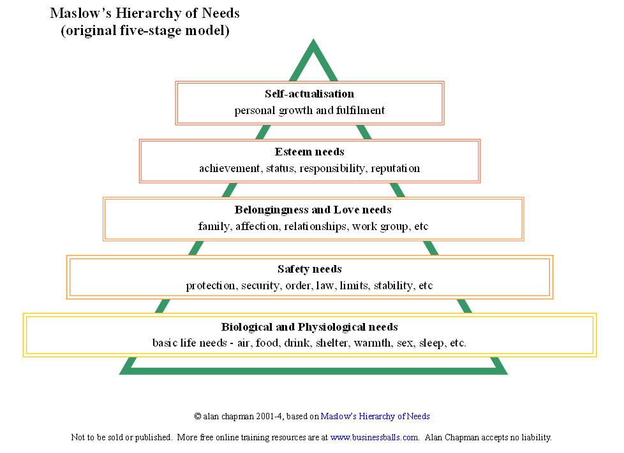
1. Turizam kao ljudska potreba
A. Maslow: Teorija o ljudskim motivima i potrebama

Slide 6
1. Turizam kao ljudska potreba
Putovanje kao potreba? Iz koje Maslowljeve potrebe proizlazi?
Četvrta i peta: respekt drugih i potraga za respektom drugih; samoaktualizacija
Može li se Maslowljeva hijerarhija iskoristiti kao hijerarhija potreba na putovanju?
Da!

Slide 7
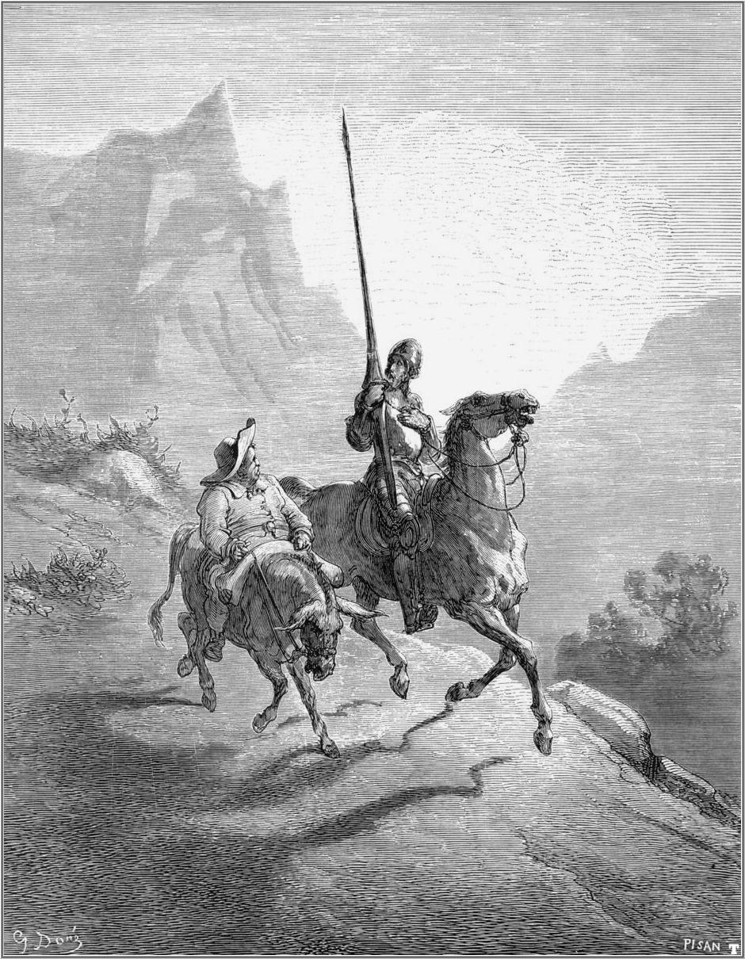
1. Turizam kao ljudska potreba (primjeri iz literature)
Turizam kao ljudska potreba i struktura života
Odiseja, Eneida
Nibelunzi
J. Keruack (“on the road”)
Pikarski romani (Don Quixotte)
D. Lodge: Changing Places

Slide 8
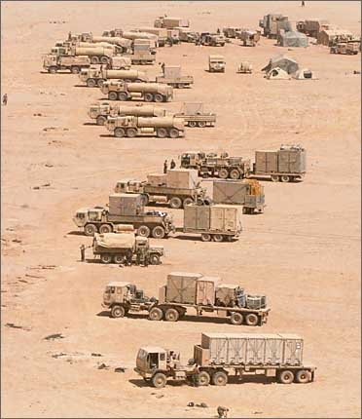
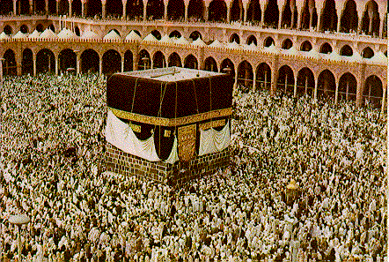
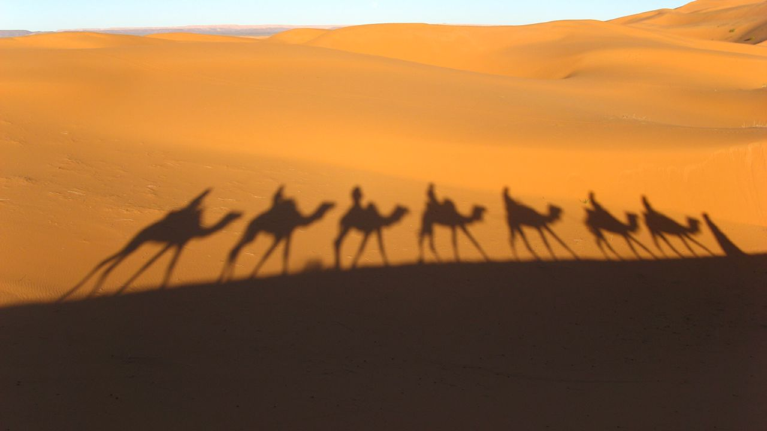
1. Turizam kao ljudska potreba
Sustavi putovanja
Rat (pohodi, osvajanja)
Hodočašća
Trgovina
Turizam

Slide 9
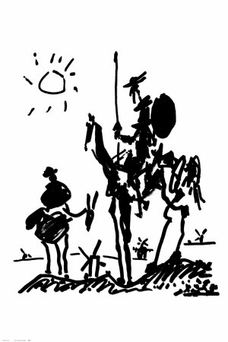
1. Turizam kao ljudska potreba
Turizam i mašta Ima li stvarne potrebe za “micanjem”?
“Stvarni” i “virtualni” turizam (Krleža: “Da mi je otići odavde!”)
Thomasov teorem:
“Ako ljudi nešto smatraju stvarnim, onda ono postaje stvarno po svojim posljedicama”
Velik dio turizma nastaje iz potrebe da se “kreira” jedan drugi (drukčiji) svijet
da se sebe vidi u drukčijem svijetu (kao nešto “izvana”)
J.K. Huysmans Rebours:
“Ali zašto je bilo potrebno putovati kada smo mogli tako prekrasno ostati u svojoj fotelji? Nije li već (maštom) bio u Londonu, i nisu li njegovi mirisi, vrijeme, građani, hrana, i cijeli beštek već bili s njim? Što bi drugo mogao očekivati doli da naiđe samo na nova razočarenja?... “Mora da sam patio od nekih mentalnih poremećaja kada sam odbio poslušati svoju discipliniranu maštu i kada sam poput nekog starkelje povjerovao da je nužno, zanimljivo i korisno putovati.”

Slide 10
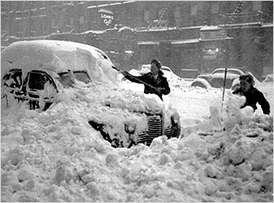
Ekskurz: Turizam (definicija)
International Union of Official Travel Organizations (IUOTO) 1963. i World Tourist Organization 1968.
(Međunarodni) turisti su “privremeni posjetitelji koji se zadržavaju najmanje 24 sata u zemlji koju posjećuju, a namjera njihova putovanja može se klasificirati sljedećim kategorijama:
cilj putovanja:
a) dokolica (rekreacija, praznici, zdravlje, studij, religija i sport)
b) posao (posjet obitelji, susret)

Slide 11
Turizam (def.) nastavak
Takva klasifikacija radi se primarno zbog “statističkih, pravnih i industrijskih” razloga,
ali je nezadovoljavajuća za sociologa jer je previše široka i opterećena (posebnom) teorijom

Slide 12
Sociološka definicija turizma (Osam različitih pristupa)
Turizam kao komercijalizirano gostoprimstvo
naglasak je na komponenti posjetitelja i na ulozi turista.
zagovornici tog pristupa shvaćaju turistički proces komercijalizacijom tradicionalnog odnosa gosta i domaćina u kojem su strancima dane privremen uloge i status u društvu koje su posjetili.
Na taj je način turizam komercijalizirana i industrijalizirana forma gostoprimstva.
Taj se pristup pokazao plodan u proučavanju evolucije i dinamike odnosa između turista i domaćih, i u analizi konflikata između uloga i institucija koje se bave turistima

Slide 13
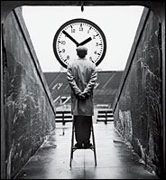
Sociološka definicija turizma (Osam različitih pristupa)
2. Turizam kao demokratizirano putovanje.
naglasak je na putničkoj komponenti turističke uloge.
turist se smatra vrstom putnika kojega karakteriziraju posebne analitičke osobine.
Autori koji zagovaraju takav pristup smatraju moderni masovni turizam demokratskom ekspanzijom negdašnjeg aristokratskog putovanja.
Premda smješta turizam u analitičko područje putovanja, područje koje nije tipično za sociologa, ta je perspektiva dala značajna djela o povijesnoj transformaciji uloge turista. (D. Boorstin)

Slide 14
Sociološka definicija turista (Osam različitih pristupa)
3. Turizam kao moderna dokoličarska aktivnost
Turizam se smatra vrstom dokolice
turist je osoba koja dokoličari i ujedno putuje (D. Nash)
Prema takvom funkcionalističkom stavu, dokolica, tj. turizam, povezije se s “rekreacijom”.
Dokolica je po tim teoretičarima aktivnost oslobođena dužnosti, ali ti teoretičari obično ne ispituju dublje kulturno značenje dokoličarske aktivnosti.
Taj pristup bio je temelj brojnih makrosocioloških istraživanja i istraživanja institucija modernog turizma

Slide 15
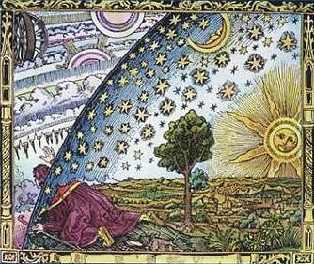
Sociološka definicija turista (Osam različitih pristupa)
4. Turizam kao moderna varijanta tradicionalnog hodočašća
ova perspektiva usredotočuje se na dublje strukturalno značenje modernog turizma i poistovjećuje ga s hodočašćima u tradicionalnim društvima (MacCannell 1973; Graburn 1977)
turizam je tako “oblik svetog putovanja”, a studij turizma približava istraživanjima religijskih putovanja.

Slide 16
Sociološka definicija turista (Osam različitih pristupa)
5. Turizam kao izraz temeljnih kulturnih potreba (tema).
naglasak je na dubljem kulturnom značenju turizma
Odbacuje se objektivistički (ili tzv. “etički”) pristup turizmu
Zagovornici pokušavaju shvatiti “emičku” (tj. subjektivnu) dimenziju, tj. kulturno specifično, simbolično značenje koje se temelji na stavovima samih turista
Takav program naposljetku bi odbacio “turizam” kao analitički pojam i doveo do jednostavne komparativne studije kulturno-specifičnih varijanti putovanja

Slide 17
Sociološka definicija turista (Osam različitih pristupa)
6. Turizam kao akulturalivan proces
zagovornici tog pristupa usredotočuju se na posljedice koje turisti ostavljaju na svoje domaćine (gostoprimce)
pokušavaju integrirati studij turizma u širi okvir teorije akulturacije (Nunez, 1963)
Takav pristup nije bio popularan, premda se turisti u mnogim udaljenijim krajevima svijeta često karikaturalno prikazuju kao “zapadnjaci”

Slide 18
Sociološka definicija turista (Osam različitih pristupa)
7. turizam kao vrsta etničkih (međunarodnih) odnosa
Zagovornici tog pristupa pokušavaju integrirati analizu odnosa turista i gostoprimca u šire područje etniciteta i etničkih odnosa (Gamper 1981. Van den Berghe 1980.)
b. Takav pristup usredotočuje se na utjecaj turizma u proizvodnji nekih etnički specifičnih umjetničkih djela, i na turističko tržište etničkih identiteta (Graburn 1976)

Slide 19
Sociološka definicija turista (Osam različitih pristupa)
8. Turizam kao oblik neokolonijalizma
Fokus takvog istraživanja turizma je na ulozi turizma u stvaranju “ovisničkih” odnosa u kojima jedne zemlje stvaraju turizam a druge ga isključivo primaju
b. tako da “periferne” nacije samo ponavljaju kolonijalne ili imperijalističke oblike dominacije te stoga ponavljaju strukturnu ovisnost koja postoji u zemljama smanjenog razvoja (Hoivik, Heiberg 1980.)

Slide 20
1. Turizam kao ljudska potreba
Povratak na osnovnu tezu:
- Postoji neki psihološki mehanizam zbog kojeg se putovanje smatra dijelom samoaktualizacije, prirodne potrebe za stjecanjem iskustava, dojmova
Turizam je samo više ili manje organizirana posljedica te ljudske težnje

Slide 21
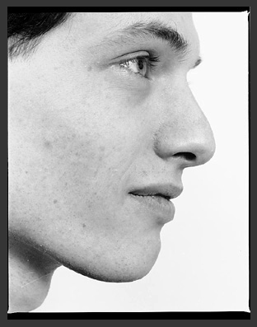
1. Turizam kao ljudska potreba
Alan de Botton: Umijeće putovanja, ArtSys Zagreb 2008
“Ako našim životima dominira potraga za srećom, samo neke naše aktivnosti otkrivaju nešto o toj potrazi i svim njezinim paradoksima, kao što su to naša putovanja. Ma kako neartikulirano, ona izražavaju shvaćanje o tome što bi život izvan ograničenja rada i borbe za opstanak mogao biti. Pa ipak, putovanja rijetko prikazuju filozofske probleme, tj. teme povrh praktičnih. Uljuljkani smo u savjete kuda treba putovati, ali malo čujemo o tome zašto i kako putovati – premda umijeće putovanja čini se prirodno postavlja niz pitanja koja nisu trivijalna, i čije proučavanje na umjeren način može pridonijeti razumijevanju onoga što su grčki filozofi lijepo nazvali – eudaimonia (ugoda) ili ljudsko “cvjetanje”

Slide 22
1. Turizam kao ljudska potreba
Alain de Botton: Umijeće putovanja
Struktura te potrage:
1. Odlazak: Anticipacija, Mjesta putovanja
2. Motivi: Egzotično; o radoznalosti
3. Krajolici: O sublimnome
4. Umjetnost: Umijeće otvaranja očiju; o posjedu ljepote
5. Povratak: navika

Slide 23
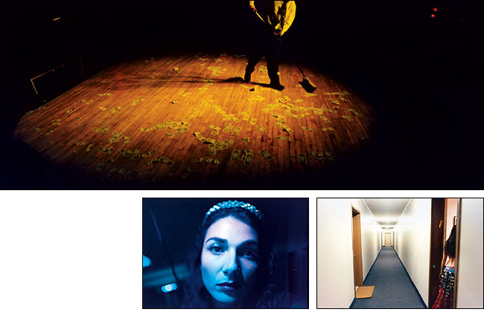
1. Turizam kao ljudska potreba
De Botton:
“Anticipacijska i umjetnička mašta ispuštaju i komprimiraju, one režu i izbacuju razdoblja dosade i usmjeravaju našu pažnju na kritične trenutke, i bez laži i ukrašavanja životu daju živost i dosljednost koja mu inače nedostaje u raznolikosti sadašnjih trenutaka… Sadašnjost se može usporediti s rastegnutim filmom iz kojih sjećanje i anticipacija fotografski selektiraju glavne dijelove. Od devet-deset sati putovanja, aktivno sjećanje zadržava samo šest ili sedam statičnih slika.”

Slide 25
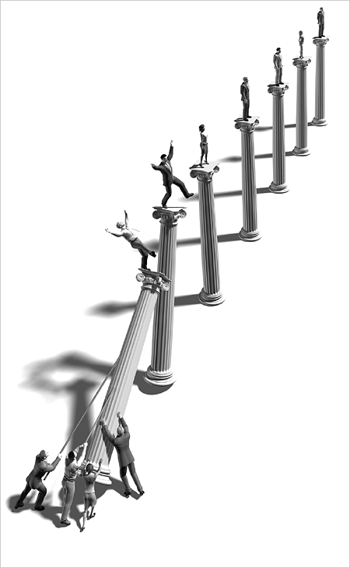
2. Povijest turizma
Zašto je važna povijest turizma u sociologiji?
Možda postoje “urođene strukture ljudskog ponašanja i očekivanja na putovanju?” Da!
Možda postoje strukturne sličnosti negdašnjih seobi s današnjim fenomenom “turizma”? Da!

Slide 26
2. Povijest turizma
Ako putovanje smatramo osnovnom turizma, onda će i svi demografski pokreti imati obilježja turizma.
Osnovna sličnost: čak i u vojnim pohodima, potrebna je logistika, zadovoljenje osnovnih nagona i sl…
Pa ipak, zadržimo se na strukturnim sličnostima:
U doba cara Augusta
U doba srednjega vijeka
U novije doba

Slide 27
2. Povijest turizma
Loykie Lomine: Tourism in Augustan Society
Peregrinator:
Putnik = stranac (putovanje se asocira sa stranošću, Augustovski putnik je daleko od doma, u potencionalno neprijateljskoj okolini)
Otium = neokupirano ili slobodno vrijeme, vrijeme u kojem se treba nešto smisliti što raditi, dokolica, sloboda od posla, posebno za kulturna postignuća, odmor od posla, proizvodi dokolice.

Slide 28
2. Povijest turizma
Negotium (suprotno od otium – posao)
Ako je otium povezan s lijenošću, nije riječ o negativnoj već produktivnoj lijenosti. Otium nikako ne bi moglo biti “poslovno putovanje”. “Niti trgovac sa svojim robovima, niti gladijatori dovedeni u amfiteatar u provincijski grad, niti konjanik s dispečom za cara, niti grupa glumaca ne mogu se smatrati turistima jer “otium” nije bio cilj njihova putovanja.
Hospitium = više od dobročinstva ili dobrodošlice strancima. On označava “stalni odnos gosta i domaćina u vezi “dobronamjernosti” (hospitality). Ako u gradu koji posjećujemo ima osoba koja u njemu živi, ona je povezana s gostom vezom hospitiuma, a Augustovski putnik mora ostati kod njega, gdje će ga primiti s počastima. U tom domu može ostati mnogo tjedana, tretirat će ga kao princa, ali ako ta osoba uzvrati poziv na putovanje, on će morati ponuditi istu uslugu u svom domu.
Hospitium – “religiozna dužnost dubokog međusobnog pomaganja poznatim ljudima (recipročnost). Tu vezu čuvaju bogovi.

Slide 29
2. Povijest
Iz ideje hospitiuma dvije posljedice:
Iz takvih mreža potencijalnih gostiju razvila se mogućnost rimskog turizma, putovanja u gradove i regije čak i kada u njima nemamo posla, to je bilo posjećivanje zbog otiuma: ljudi su putovali jer su bili dobrodošli i jer su im davali smještaj.
Hospitium je olakšao turizam, ali nije poticao stvaranje hotela. Hoteli su bili loši, jer su se brinuli za dvije vrste gostiju: siromašne koji nisu imali hospitium (robovi), i za putnike kojima ugoda nije bila glavna već promiskuitetna atmosfera mjesta. (usporedba hotela s bordelima)

Slide 30
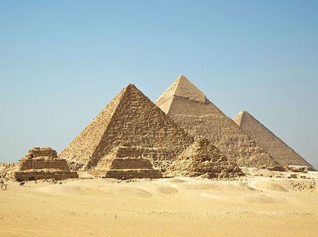
2. Povijest
Ali postojao je i formalni turistički itinerer: niz važnih sightseenga, “obavezna ruta”: Augustovsko veliko putovanje obuhvaćalo je put u Grčku preko Sicilije, potom u Malu Aziju preko nekih egejskih otoka, i Egipat i apotom natrag u Rim.
U Italiji: iz Ostije ili Puteolija (Napulja) do Messinskog tjesnaca – posjet Artemisinom hramu i Ateninom hramu u Sirakuzi, posjet Etni; u Grčkoj: Delfi, Atena, Korint, Epidaur, Olympia (posebno Fidijina skulptura Zeusa), Sparta, Delos i Apolonovo svetište, Samotraka, Rodos.
U Maloj Aziji: Knid, Efez, Smirna, Kolofon, Didima, Troja,
Egipat u cjelini bio je turistički raj: Aleksandrijski svjetionik, Aleksandrov grob, Serapisov hram, Heliopolis, Memphis, Piramide, Krokodilopolis, Abydos, Setijev hram, dolina kraljeva…

Slide 31
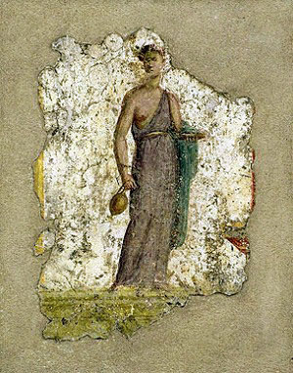
2. Povijest turizma
Augustinski turisti baš kao i današnji, voljeli su nositi mementos (suvenire) onoga što su vidjeli. Fidijine replike božice Atene (Arheološki nalazi takvih suvenira)
Informacijske memorije, slike i druge reprezentacije onoga što se može odvojiti od stvarnih dojmova,
Augustovski turisti su bili dobri “semiotičari”, čitači znamkova
Suveniri nisu moderni izum
Popis 7 svjetskih čuda (u istoj funkciji)

Slide 32
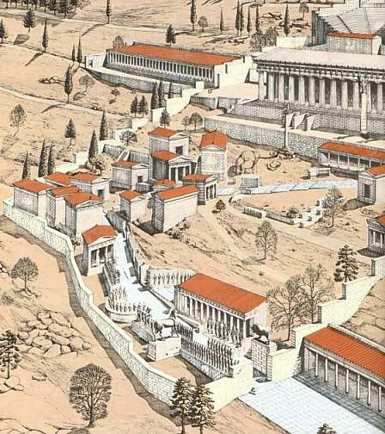
2. Povijest turizma
Daljnje sličnosti:
Augustovski putnici posjećivali su mjesta posvećenja, ali nisu imali pravo dostupa u “stražnje regije” (za izvorne svećenike) – Regija 4 – stražnje regije za “sve ostale putnike”.
Obilježja Augustovskog turizma:
Posjet mjesta “samo da ih se vidi”; blizu su ozbiljnim društvneim aktivnostima, sadrže objekte specijalističke koristi, i često ezoteričnih vještina;
Ta su mjesta bila otvorena, barem u neka vremena outsiderima.
Posjetitelji su morali plaćati ulaznice, novcem, hranom ili drugim objektima.

Slide 33
2. Povijest turizma
“Staged authenticity”: “odglumljena autentičnost”: putnicima su na prvom nilskom kataraktu domaći stanovnici glumili dramulete, davali im da gledaju kako proizvode proizvode, glumili da se nalaze u opasnosti na rijeci…
Takva “neautentičnost” je obilježje turizma.
Augustovska “velika tura” bila je dostupna samo bogatijim obiteljima, mladima iz takvih obitelji da u Grčkoj dovrše svoje obrazovanje, senatorima i ekvestorima.
Za ostale su postojale plaže (Lido) Od Rima do Napulja bila je Rivijera. Vikendice. Villegiatura (izmjena gostiju i svakodnevnih proslava); yahting… sport, gladijatori, koncerti, akrobati… Bio je to Rim izvan Rima.

Slide 34
3. Povijest turizma
3 vrste specijalnog Augustovskog turizma:
Zdravstveni, “oracle” turizam i sportski.
Povezanost religije i zdravlja – mix zdravstvenog turizma i religioznoga – izgradnja doritorija, menadžment tisuća posjetitelja
(Asklepijev hram, Hipokratova škola na Kosu, Galenova u Pergamonu)
Rimski “navijači” za gladijatore bili su slični današnjim nogometnim navijačima.
Pisanje vodiča (Pausanije, Lucian, Varo, Plutarh -): “Ljudi su putovali do Egipta i sve do Crvenoga mora ne zato što su voljeli trgovinu već su voljeli gledati stvari i učiti o njima”.
Vodiči po Argosu znali su da priče koje pričaju nisu istinite, ali su ih posjetiteljima ipak pričali. “Bitno je bilo što su posjetitelji vidjeli (a ne što su vjerovali). Slava objekta poprimala je samostalni smisao.

Slide 35
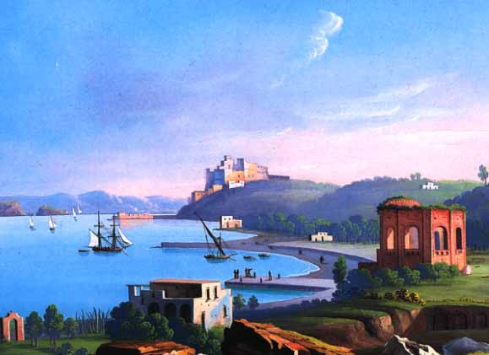
2. Povijest turizma
Augustovski “pogled” bio je selektivan intelektualni pogled koji je očekivao samo ono “kvalitetno”
Kako su se ostvarivala tako daleka putovanja (logistika):
Rimljani su smislili mrežu cesta, na kojima se moglo putovati 100 milja dnevno sistemom razmjene konja (na svakih šest milja).
Primjenjivali su vojnu tehnologiju za civilnu upotrebu.
(Bojali su se vožnji brodovima).

Slide 36
2.1. Povijest turizma
Srednjovjekovni sustav hodočašća u Santiago de Compostella

Slide 37
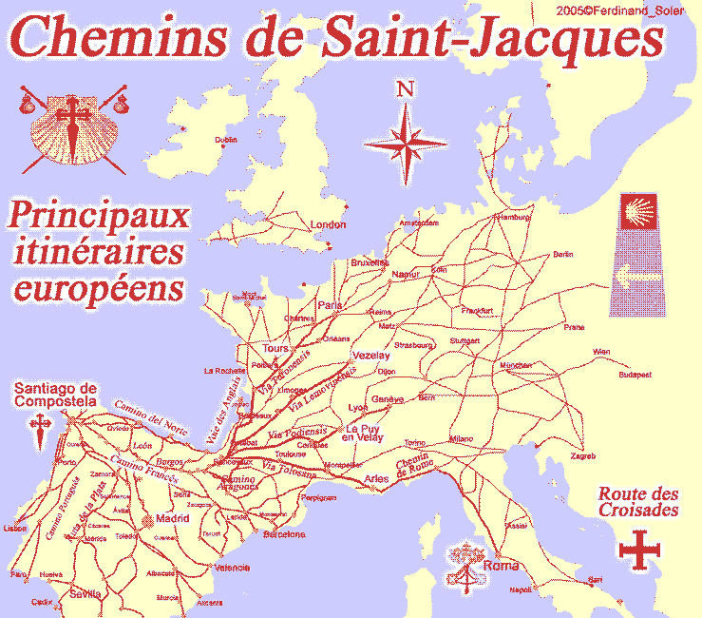

Slide 38
2.1. Povijest turizma
Hodočašća u Santiago tijekom 11. i 12. stoljeća bila su potaknuta:
Demografskom revolucijom
Oslobođenjem iberijskih krajeva od Islama
“svetošću” puta (prikazanjem repatice)
Za razliku od Augustovskih turista, mase hodočasnika nisu išle na put “da se vide mjesta”, ali
sustav otiuma razrađen kao crkveni sustav (svratišta i skloništa uz novoizgrađene crkve) – romanika!!!

Slide 39
2.1. Povijest turizma
Ustvari se zapadnjačka civilizacija takvim putovanjima tek izgrađivala kao zajednički sustav vrijednosti.
Masovna putovanja
Sustavi kontrole
Razlike u putevima (i opasnostima)

Slide 40
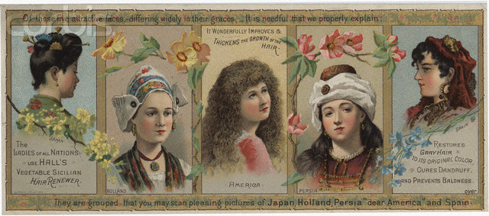
2.3. Povijest turizma
John MacKenzie: Empries of Travel: British Guide Books and Cultural Imperialism in 19th and 20th Centuries
Masovna proizvodnja vodiča za sve potrebe putnika: “turiste, sportaše, invalide i settlere”. Pojava takvih vodiča oslikava postojanje i ekspanziju imperijalističkoga tržišta, postojanje profesionalaca, tehničara, bivših vojnika, misionara, učitelja, bogatih putnika, sluga, i svih drugih kojima bi vodiči mogli služiti.

Slide 41
2.3. Povijest turizma
Oni su svjedočili o sveopćem napretku (religioznom širenju kršćanstva, ali i o širenju tehnologije – religije buržuja)
Turisti kasnog 19. stoljeća činilo se da traže druge kulture, druge krajolike, klime, flore i faune, pa čak i drukčiji moral, ali su istodobno ocrtavali vlastita postignuća i vlastite običaje. Za Britance je biti “imperijalan” značilo biti moderan – i prema tome su se ravnale sve druge vrijednosti.
Izrada putničkih vodiča je središnji aspekt procesa minijaturizacije. Svijet se mogao reducirati na knjigu ili atlas, prikazati se u jednoj sobi ili u minijaturiziranome parku.
Za razliku od današnjih vodiča, u njima se uvijek osjeća opsesija povješću, progresom, ekonomskim napretkom, arhitekturom i razvojem modernih urbanih oblika. Pojeftinjenje usluga. Vodiči su pojačavali veze s cijelim imperijalnim pothvatom. Vodiči isto tako svjedoče o “imaginarnim zajednicama” koje nisu samo nacije. Centralni mit tih vodiča bio je anglofona nad-nacionalnost, svijet viđen preko putovanja i putničkih “gazeta”.

Slide 42
2.3 Povijest turizma
Novi stil tih vodiča pružio je prvi Karl Baedeker na njemačkome (vodiči po imperijalnim engleskom teritoriju – Egipat, Kanada, Indija. 1830-ih. Kasnije se objavljuje i na engleskome. To je carstvo izgađeno na vodiču i mapi…

Slide 43
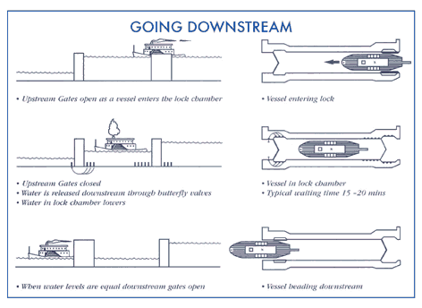
2.3. Povijest turizma
Murrayevi priručnici – djela istraživača: David Livingstone…
Murrayev priručnik putnicima po kontinentu (naklada 10000 kopija 1836. Za britaniju i Italiju 1838, Njemačku 1841, Egipat, Indiju, Alžir i Japan (!) 1884.

Slide 44
2.3 Povijest turizma
Za razliku od klasnih teorija turizma (jer su prvi turisti u srednjoj Europi i Italiji bili imućniji građani) – viz. Henry James, povijest vodiča pokazuje da je postojala mnogo šira klasa putnika.
Iz Murrayevih vodiča, koji su u europskome slučaju bili organizirani po nacionalnom načelu, a u slučaju ostalih kontinenata po načelu kontinentalnosti – Indija je odražavala asimilativnu supra-nacionalnost carstva.
Predgovore takvim vodičima pisali su bivši vojnici, i takva su izdanja imala privid službenosti (kao da ih objavljuje carski ured).

Slide 45
2.3. Povijest turizma
Bogati engleski turisti u Italiji i Švicarskoj (vidi: Francesco’s Venice IV)
Ruskin: Ideja putovanja/turizma radi vlastite “druge prirode”

Slide 46
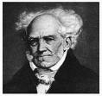
2.3 Povijest turizma
Ideja turizma kao dovršetka obrazovanja europske i američke inteligencije (elite)

Slide 47
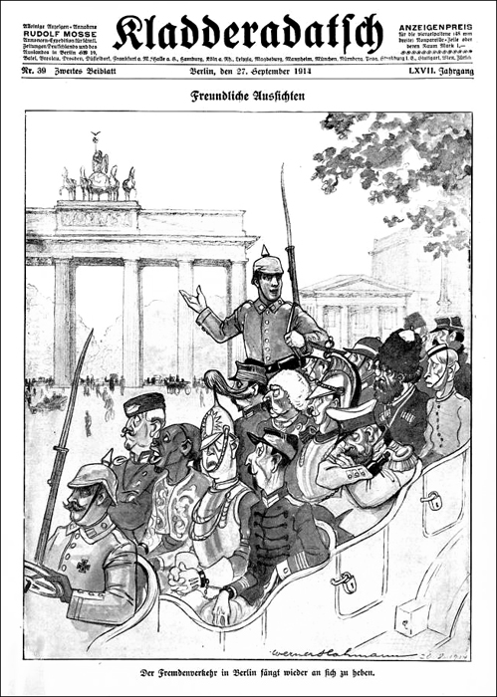
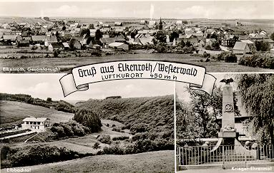
2.4 Povijest turizma
Turizam kao pseudo-vojna, državna organizacija (sustav):
Uloga turizma u III Reichu
Erholung
Natur
Ideologie

Slide 48
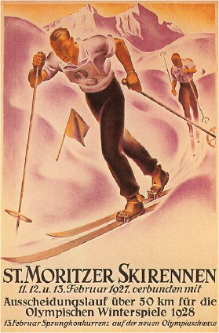
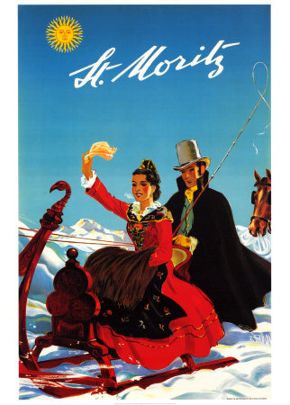
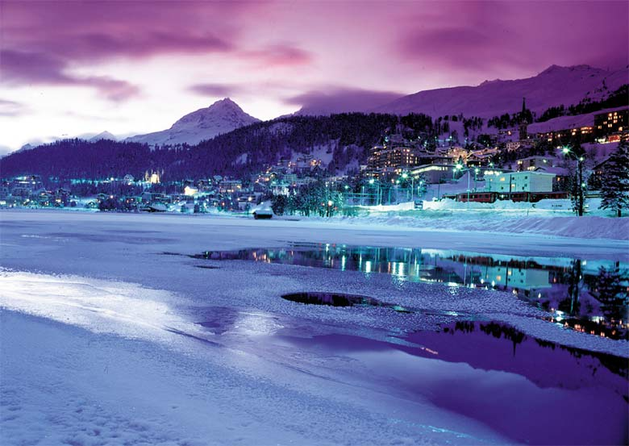
2. Povijest turizma
zanimljivo područje po sebi (jer ga veže za druga područja povijesti)
Sociološki zanimljivo jer nudi intra- i inter-kulturne usporedbe socijalnih i tehnoloških struktura (izgradnje lanaca hotela i svratišta, organizacije putovanja) ali i razlika u idejnim , kulturnim, organizacijskim i ideološkim naglascima putovanja.

Slide 50
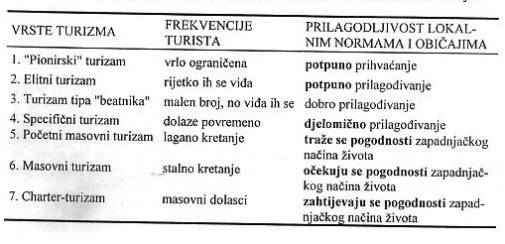
3. Tipologija turizma (Valene Smith)

Slide 51
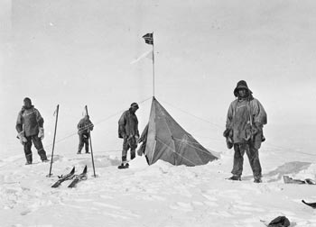
3. Tipologija turizma (alternativna podjela)
Avanturist 1:
Primjer:
Kapetan Scott
(Amundsen, Humboldt)
Oslanja se na vojnu logistiku, ali putovanje (“osvajanje”) nema “turističke” već “znanstveno-istraživačke pretenzije”
Ideja o žrtvi
“It’s a small step for a man, a big one for mankind”

Slide 52
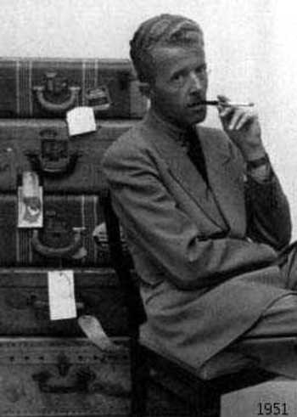
3. Tipologija turizma
Avanturist 2.
Paul Bowles (Čaj u Sahari)
(Gaugin)
Samotnjak u pustinji – eskapist (bijeg od civilizacije)

Slide 53
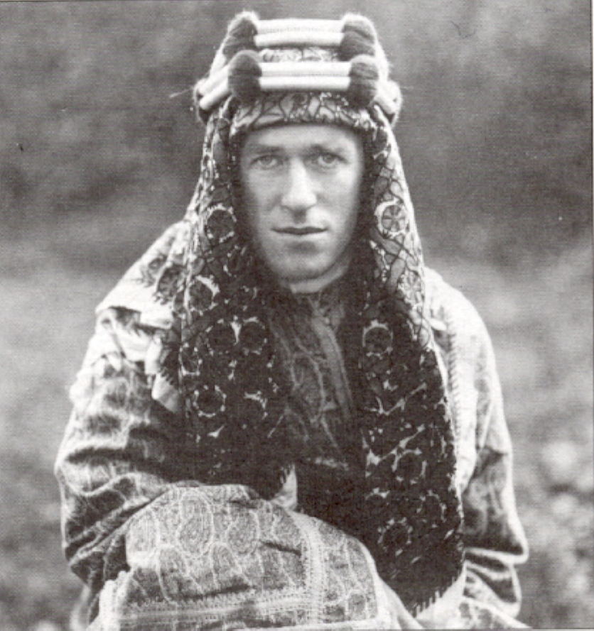
3. Tipologija turizma
Avanturist 3. (elitist?)
Lawrence od Arabije
(romantičar s misijom)

Slide 54
3. Tipologija turizma
Smisao “avanturističkog” “istraživanja” dalekih zemalja:
Povratak informacija (Bruno Latour: Science in Action): uvijek je najbitnije s putovanja donijeti brodski dnevnik, kako bi sljedeće operacije mogle početi tamo gdje je prethodna zapela.
Krugovi utjecaja: Sakupljanje informacija i artefakata, kako bi centar, ishod putovanja dobio veću moć (British Museum, Louvre, Metropolitan).

Slide 55
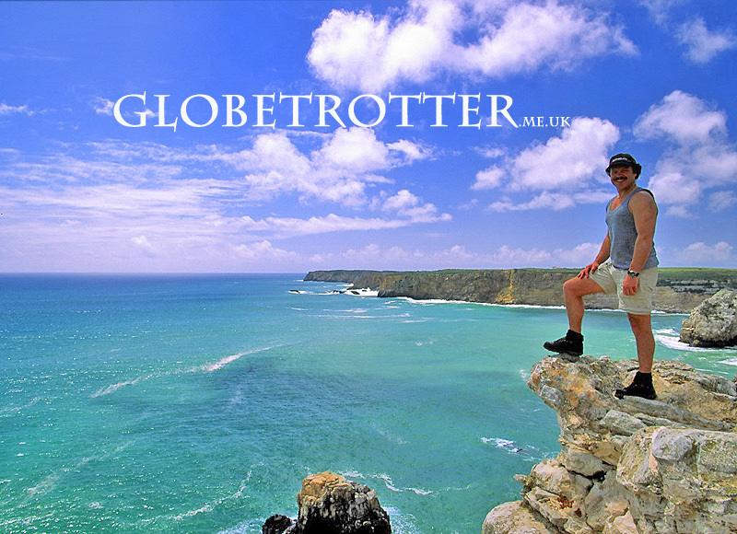
3. Tipologija turizma
Globetrotter, drifter
Individualac, ili u manjim grupama.
Putuje neorganizirano i neplanski, ali putuje na već poznata mjesta.
Udaljenost ne igra ulogu.
“Cijena doživljaja”

Slide 56
3. Tipologija turizma
Obiteljski turist:
Chevy Chase: Vegas Vacations

Slide 57
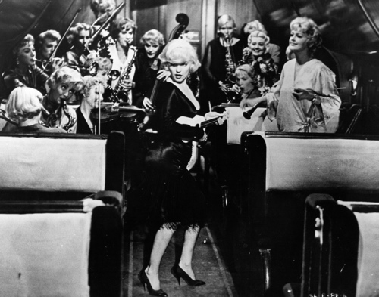
3. Tipologija turista
Masovni turist 1.
Putuje organizirano raznim prijevoznim sredstvima
Organizirani smještaj
Ali još uvijek može imati individualne karakteristike

Slide 58
3. Tipologija turizma
Masovni turizam 2.
(Čarter-turist - anoniman)
(David Lodge)

Slide 59
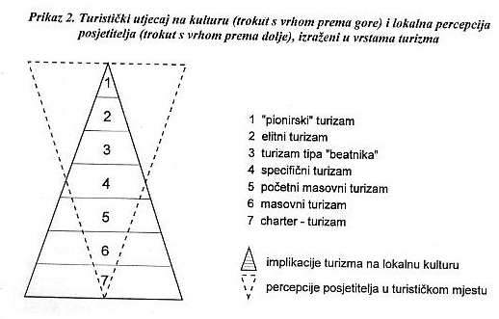
3. Tipologija turizma (Valene Smith)

Slide 61
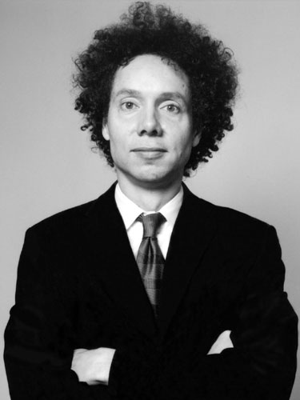
4. Dinamika turizma
Dinamika širenja ideja i dinamika širenja društvenih pokreta (M. Gladwell – Tipping point)
(Turizam kao ideja i turizam kao socijalni trend)

Slide 63
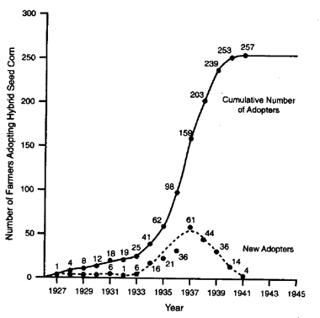
4. Dinamika prihvaćanja ideja i proizvoda (Ryan – Gross)

Slide 65
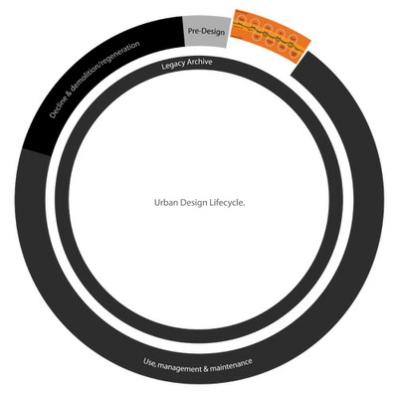
4. Dinamika turizma
Ciklusi urbanističkoga razvoja
Ciklusi turističkih mjesta
(resorta)

Slide 66
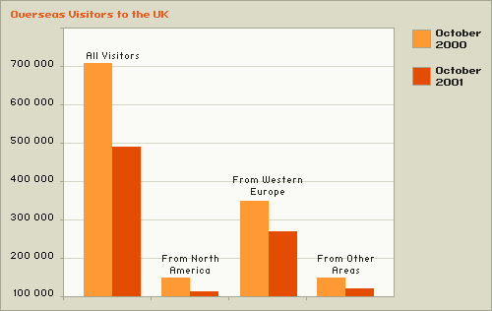
4. Dinamika turizma (sigurnost i glasine)
Osjetljivost na sigurnost:
Pad turizma nakon traumatičnih događaja – recimo 9/11 u New Yorku ili bombaškog napada u Londonu

Slide 67
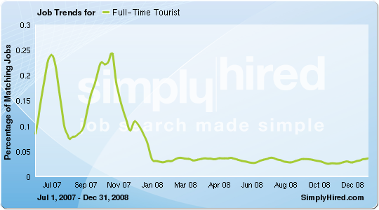
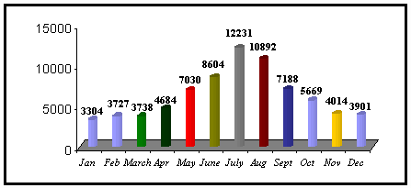
4. Dinamika turizma (sezonalnost)
U nizu turističkih lokacija jasno se može razlučiti sezonalnost s jednim ili dva vrhunca posjeta, kojima mogu odgovarati vrhunci zapošljavanja u sektoru.

Slide 68
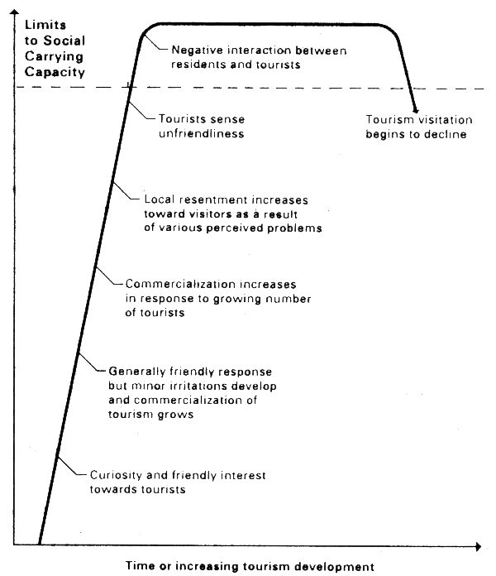
4. Dinamika turizma (akumulacija i carrying capacity)
Demografski: broj turista može se linearno povećavati do izvjesne mjere – tzv. carring capacity

Slide 69
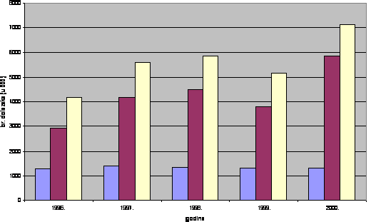
4. Dinamika turističkih dolazaka u RH (carrying capacity?)
domaći strani ukupno

Slide 70
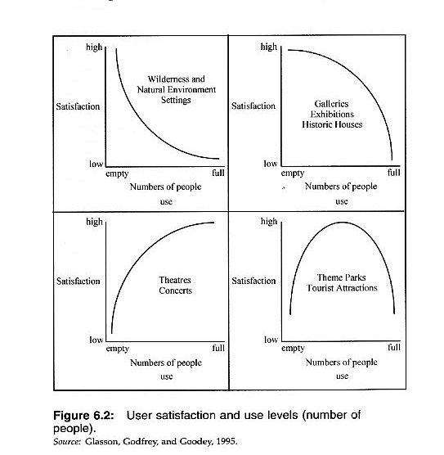
4. Dinamika turizma (zadovoljstvo)
Ovisnost zadovoljstva o veličini skupine na lokalitetu

Slide 71
4. Dinamika turizma (rasprava)
Rasprava o Gladwellovim idejama ljepljivosti, mavena, trgovaca i konektora
Na izbor novih destinacija
Na izbor novih lokaliteta i siteova

Slide 72
4. 1. (nova cjelina) Dinamika turizma Razvoj i struktura turističkog sustava
Moderni turizam je složeni i globalni ekološki, ekonomski, politički sustav.
Kako sazrijeva, on se sve više odvaja od ostatka društva (Cohen 1972).
Ali sustav je centrifugalan, i stalno se širi u nova područja
ili “organski” (zbog potreba pojedinačnih turista)
ili zbog pokušaja nacionalnih institucija i globalnih turističkih “igrača”

Slide 73
4.1. Dinamika turizma Razvoj i struktura turističkog sustava
Jezgra globalnog turističkog sustava nalazi se u velikim zemljama koje generiraju turizam.
Moderni su joj korijeni u Velikoj Turi (Grand Tour – objasniti!), koja je pružila zemljopisnu “kičmu” iz koje je sustav ekspandirao u sve perifernija područja.
Trenutno se širi u najudaljenija i dosad nedohvatljiva područja Trećeg svijeta i polarne krajeve.
Prvi turisti u svemiru 2006.

Slide 74
4.1. Dinamika turizma Razvoj i struktura turističkog sustava
Socioekonomski, sustav ovisi o skupini nacionalnih i sve trans-nacionalnijih korporacija, igrača, vladinih i međuvladinih agencija, avio-kompanija, turističkih kompanija, tour- operatora, lanaca hotela, međunarodnih putničkih organizacija
Struktura turističke industrije na globalnoj razini ima važne posljedice za nacionalne i lokalne razine zemalja domaćina.
Te posljedice su glavna preokupacija teoretičara dependencije (objasni!) (Perez 1973, Wood 1979)

Slide 75
4.1. Dinamika turizma Razvoj turističkog sustava
Sociolozi i antropolozi proučavali su dinamiku turističkog sustava uglavnom na regionalnim i lokalnim razinama
Forster 1964: genetski pristup – “kumulativna kauzalnost” koja dovodi do posve novog ekonomskog temelja kada ulazi na neki teritorij

Slide 76
4.1. Dinamika turizma Razvoj turističkog sustava
Opći model razvoja turizma (Noronha 1977)
otkrivanje
lokalna reakcija i inicijativa
institucionalizacija
Pretpostvka: turizam u novotkrivenom području isprva se razvija spontano i temelji se na lokalnoj inicijativi
Kasnije, kada se pokaže da lokalni resursi ne mogu podržati daljnji razvoj (rast), uključuju se političke vlasti i “ekonomski blok”
dok u trećoj fazi sustav prelazi u ruke outsidera.

Slide 77
4.1. Dinamika turizma Socijalna dinamika razvoja turizma
U tom procesu “zanat” turizma pretvara se u turističku industriju, jer se infrastruktura povećava i pojačava prema međunarodnim standardima.
Opća implikacija Noronhinog modela je da s razvojem industrije, lokalni gube kontrolu, a relativni udio u ukupnoj dobiti od turizma za domaćine počinje padati.

Slide 78
4.1. Dinamika turizma Organski model razvoja turizma
Ali postoje i brojne druge “krivulje” razvoja
ovisno o tome razvija li se lokalni turistički sustav “organski” ili “planski”, odnosno raste li “iznutra” ili “izvana”. (razradi!)
Organski model je sukladan zemljopisnom pojmu “resortnog ciklusa” ili “ciklusa turističkog područja”. (Butler 1980)
Prema organskom modelu faze razvoja:
evolucija
involviranost
razvoj i kosolidacija
stagnacija
propast ili nužno pomlađivanje
Primjeri starijih resorta (Atlantic City, Lancaster County, Queenstown NZ) – pomlađivanje

Slide 80
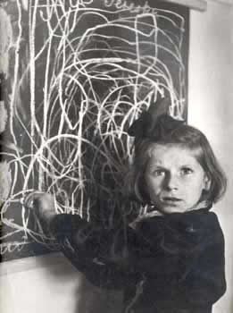
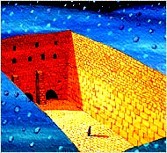
5. Izvori turizma (infrastruktura i percepcija)
Infrastruktura
(prirodna i kulturna bogatstva)
Percepcija
(priče i prepričavanja, slike, vizije)

Slide 81
5. Izvori turizma (infrastruktura)
A.
Što može biti predmet turističkog “pogleda”?
Postmoderni stav: sve!
Turističko bogatstvo = relativno (ovisi o percepciji i umjetnoj – artefaktnoj kreaciji)
B.
Koliko je ljudi uključeno u organizaciju?
Koliko je kapaciteta uključeno u organizaciju?
Prometna infrastruktura (dostupnost)

Slide 82
5. Izvori turizma
Kreacija infrastrukture nije samo izgradnja kapaciteta (+ socijalnog kapitala)
već i kreacija “važnosti” prizora.
Primjeri: što sve može biti turistički “važno”
- Pere Lachese, groblja

Slide 83
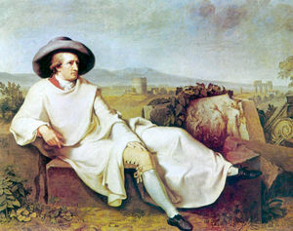
5. Izvori turizma (umjetnost i literatura)
Osobna izvješća (usmenom predajom)
Biografije, pisma, priče, izviješća, zapisi, pjesme
Slike, fotografije, filmovi
Primjer:
Goethe: Talijansko putovanje

Slide 84
5. Izvori turizma
Važno ponoviti:
Da “idejna konstrukcija” – uobličenje - ima moć ostvarenja
Da naša anticipacija i kreacija “slike” o lokalitetu može utjecati na sam lokalitet po posljedicama (self-fulfilling prophecy)

Slide 85
5. Izvori turizma (percepcije i socijalni kapital)
Kako nas drugi vide
Fortis
Rebecca West
Robert Kaplan
Bill Bryson
Stachelova knjiga o Hrvatskoj
Kako mi vidimo druge (konstrukcija drugih)
Marko Polo
Braća Seljan
ArTresor
Joža Horvat
Stakleni grad
Arneri
Egipat
Njegoš (Duka od Mletakah)
Kako drugi vide druge
Herodot
Strabon
Ibn Khaldun
Kapuszinski
Malinowski (dnevnik)
Kaplan
Applebaum
Politika doživljaja
Goethe/Nietzsche – Italija
Mark Twain – Innocents Abroad
Eco – Kako putovati s lososom

Slide 87
Četiri osnovna tematska područja sociologije turizma
Turist (socioekonomske karakteristike)
odnos turista i “lokalnih”
struktura i funkcioniranje turističkog sustava
Socijalne posljedice turizma

Slide 88
6. Socioekonomske karakteristike turista
Glavnina radova empirijska:
istraživanja stavova turista
trendova
s ciljem:
utvrđivanja praktičnih potreba vlada i turističkih industrija
Primarno, takve studije se bave socioekonomskim karakteristikama turista:
frekvencijom, ciljem, dužinom putovanja, vrstom putovanja, prirodom turističkih destinacija i vrsta aktivnosti

Slide 89
6. Socioekonomske karakteristike turista
Premda su takve studije ograničene po sociološkoj važnosti, takvi podaci postaju važni izvori “sekundarne analize”, koja istraživačima pomaže da utvrde glavne trendove modernog turizma
Međunarodni turizam nakon II svjetskog rata, kada je počeo uključivati sve klase zapadnog društva.
To širenje turizma omogućio je
povišeni standard života i skraćenje radnog vremena u godini,
a taj trend pratio je duži plaćeni godišnji odmor
i naglo poboljšanje transporta

Slide 90
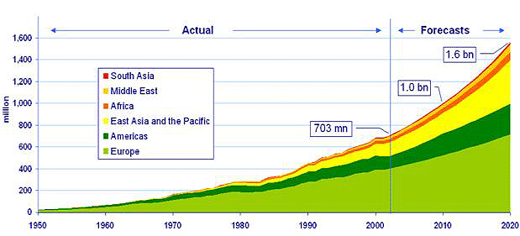
Turist
Podaci o širenju međunarodnog turizma:
1950. 25,3 milijuna
1960. 75,3 milijuna
1970. 169,0 milijuna (Young)
1980. 291,0 milijuna
Širenje domaćeg turizma:
1981. 2,3 milijarde turista (World Tourism Trends 1982.)
Većina destinacija u Sjevernoj Americi i Europi,
ali udio ostalih zemalja naglo raste

Slide 91
Turist
Sociološki podaci:
muškarci putuju više od žena
stariji ljudi putuju nešto manje od mladih i srednjih
broj mladih u stalnome rastu
stanovnici gradova putuju mnogo više od stanovnika na selu

Slide 92
Turist
Putuje veći broj bogatih
a oni u najvišim imovinskim kategorijama putuju prosječno više od jednom godišnje (Newman 1973)
Unatoč demokratizaciji putovanja, postoje velike klasne razlike u industrijskim zapadnim zemljama.
Klasne razlike manifestiraju se
ne samo po sklonosti putovanju,
već i u udaljenosti
vrsti destinacije,
organizaciji putovanja,
motivacijama,
stilu putovanja
dubljim kulturnim motivima (Gottlieb 1982)

Slide 93
Turist
Sociopsihološke studije turizma:
motivacije
kulturni ili ekološki šok doživljen na destinaciji
područje donošenja odluka
stavovi
zadovoljstvo

Slide 94
Turist (motivacije)
Nekadašnje istraživanje motivacija: (istraživači dokolice)
“jednostavan kratkoročni proces koji se mjeri neposrednim zadovoljstvom i uzrocima turističkog ponašanja” (Pearce 1982.)
Današnje istraživanje motivacija:
“kako se turističko ponašanje odnosi prema dugoročnim psihološkim i životnim ciljevima pojedinca”
je li putovanje bitan životni motiv
kako putovanje realizira dugoročni cilj samoaktualizacije
Takva su istraživanja usklađena s istraživanjima kulturnih simbola u suvremenom društvu

Slide 95
Turist (moderno hodočašće)
Turizam kao moderno hodočašće (MacCannell 1977):
paralelizam u tome da su obje vrste putovanja “potraga za autentičnim iskustvima”
Potraga modernih ljudi za autentičnošću slična je “brizi za sveto u primitivnom društvu”
pa je analogan religijskoj potrazi za “drugom” realnošću

Slide 96
Turist (potraga za svetim)
“Potraga za svetim” – zbog plitkog i neautentničnog modernog života i alijenacije modernog čovjeka
“Zbog toga se smatra da je stvarnost i autentičnost negdje drugdje: u drugim povijesnim razdobljima i kulturama, u čistijem, jednostavnijem životnom stilu.” (MacCannell 1976)

Slide 97
Turist (ritual i totem)
Potraga za autentičnošću tako potiče moderne ljude da postanu turisti
Ta se MacCannellova ideja kombinira sa strukturalnom: “Obilazak turističkih mjesta je ritual koji se izvodi kako bi se društvo diferenciralo”
Diferencijacije se simboliziraju raznolikim atrakcijama, a to je moderni ekvivalent nediferenciranih totemskih simbola jednostavnijih društava

Slide 98
Turist (autentičnost)
Premda su atrakcije potencijalni izrazi autentičnosti, nisu sve atrakcije jednako autentične (Schudson 1979). Domaćini štoviše često “fingiraju” autentičnost, i tako nenamjerno podrivaju taj turistički cilj. (Primjeri: Barcelona – Pueblo Espagnol….)
Uhvaćeni u zamku “turističkog prostora” iz kojega nema izlaza, modernim masovnim turistima se odriće pristup “pozadinskim područjima” domaćeg društva gdje se umjesto “neautentične pozadine” stvarno može naći prava autentičnost.
Zbog toga teoretičari često tvrde da je taj cilj turizma (autentičnost) ustvari nemoguće ispuniti.

Slide 99
Turist (jedna kritika MacCannella)
MacCannell i Boorstin govore o turistu kao da ima samo jednu socijalnu ulogu. Međutim, postoje brojni dokazi da se stvarni turisti bitno razlikuju prema svojim motivacijama, stilovima, aktivnostima itd.

Slide 100
Tipologija turista
V. L. Smith predlaže tipologiju prema broju turista i njihovoj adaptaciji lokalnim normama.
Cohen predlaže tipologiju utemeljenu na količini turističkog “izlaganja stranome” u domaćinovoj okolini, odnosno odvajanju u “okolišni mjehur” svoje domaće okoline koju mu pruža turistički establishment.

Slide 101
Tipologija turista
Masovni turist (organizirani masovni turizam)
“drifter” (nomad)// “putnik”
“istraživač”
Malo je studija koje su diferencirale vrste turista i njihov posebni učinak na destinacije.

Slide 102
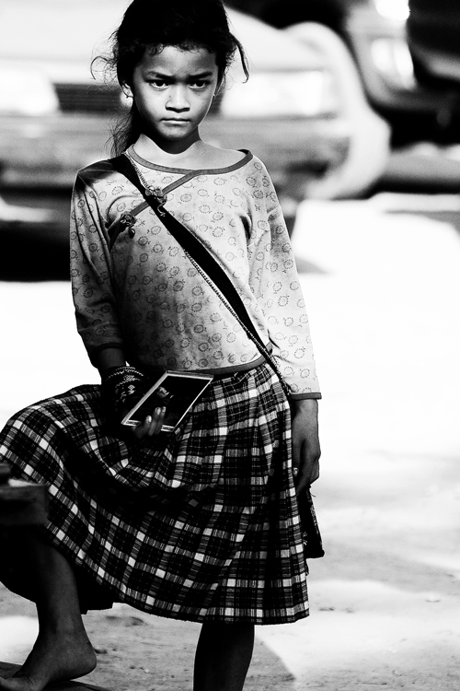
Turističko ponašanje
Nekoliko studija (Edgerton 1979, Laurent 1973) koje upućuju na antitetični karakter odmora u usporedbi s običnim životom.
Na odmoru, normalnost se suspendira, a pojedinac je oslobođen svojih običnih preokupacija. Život na plaži je “izvan vremena i prostora”, opuštajući, “ludički”, posve različit od običnog života i turista i okolišne populacije.
Nastaje li “na plaži” nova zajednica?
Turner misli tako. Cohen i Wagner ne. “Turisti na plažama tipično su “sami zajedno””

Slide 103
Odnos turista i lokalnih
“Hosts” and “Guests”
Neke studije bave se isključivo tom temom, a neke tek pozadinski.
Neke se bave dinamikom i prirodom odnosa turista i lokalnih, a one imaju tri dimenzije:
Tri dimenzije:
interakcije H&G
percepcije H&G
stavovi H&G

Slide 104
Interakcije H&G
Sutton:
interakcije H&G karakterizira serija susreta između posjetitelja koji su u pokretu i koji se zabavljaju, i domaćina koji su relativno stacionarni i imaju funkciju služenja posjetiteljivim potrebama i željama
Te su interakcije
prolazne,
neponovljive i
asimetrične
Sudionici su orijentirani prema neposrednom zadovoljenju, a ne prema održavanju trajnijih odnosa.

Slide 105
Interakcije H&G
S obzirom na prolaznu i neponovljivu prirodu odnosa, sudionici ne razmišljaju o posljedicama koje njihove sadašnje ponašanje ostavlja na odnos u budućnosti.
Stoga ne postoji niti osjećaj niti želja da se stvori obostrano povjerenje.
Stoga su takvi odnosi posebno podložni
prevarama,
eksploataciji i
nepovjerenju,
jer i turisti i domaćini lagano utječu posljedicama neprijateljskog ili nepoštenog ponašanja. (van den Berghe 1980)

Slide 106
Interakcija H&G (asimetrija)
Asimetričnost odnosa i potraga za neposrednim zadovoljenjem (potreba) pruža tri mogućnosti.
Asimetrija znanja, pri čemu domaćin ima prednost pred posjetiteljem,
i zbog čega se rađa turistova “naivnost” (Mitford 1959)
Drugi oblici asimetrije
smisao susreta je različit za svaku stranu u odnosu: turizam znači posao za domaćine, užitak za posjetitelje
ta situacija stvara nesporazume i sukobe interesa.

Slide 107
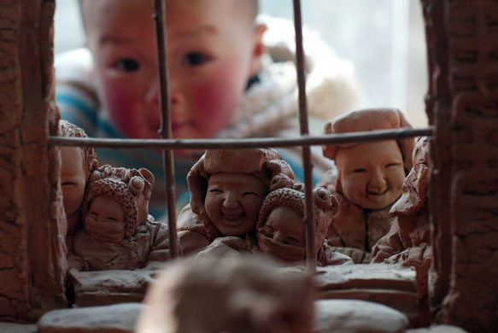
Regulacija H&G odnosa
Odnos H&G regulira se i odvija u različitoj mjeri pomoću dva sociokulturna sustava:
sustava domaćina, kojeg “napada” turizam
sustav turista koji se počinje stvarati na tom području.
U prvoj fazi, ta dva sustava koincidiraju, podrazumijeva se uobičajeni odnos gosta i domaćina.

Slide 108
Evolucija H&G sustava regulacije
Temeljna dinamika odnosa sastoji se u transformaciji prvoga sustava regulacije u drugi.
Studije te evolucije obično prezentiraju taj proces kao “komercijalizaciju” ili “komodizaciju” (postvarenje) gostoprimstva
Turisti se početno tretiraju kao dio tradicionalnog odnosa gosta i domaćina
ali s povećanim brojem gostiju, oni postaju sve manje dobrodošli (Cohen 1982)
Stoga dolazi do pritiska da se H&G odnos utemeljen na uobičajenom recipročnom moralu, koji nije precizan ili apsolutno obvezujući, pretvori u komercijalni odnos utemeljen na “odšteti”.
Takva promjena podrazumijeva da će se gostoprimstvo – koje se u tradicionalnim društvima temelji na vrijednostima koje nisu ekonomske – pretvori u čisto ekonomsko područje.
Taj je proces često polagan i mučan

Slide 109
H&G odnos: predatorska faza
S vremenom, turizam prelazi granice obične domaće gostoljubivosti,
on prelazi u tzv. anomičnu fazu tijekom koje domaćini razvijaju predatorsku orijentaciju prema turistima (Sutton 1967).
Domaćini pokušavaju “izvući” što je više koristi iz tog susreta, bez obzira na dugoročne posljedice koje takvo ponašanje može ostaviti na priljev turista.
tijekom te faze, koju često obilježava značajan stupanj neprijateljstva prema turistima, dolazi do
značajnog povećanja stope diskriminacije prema turistima,
devijantnosti
sitnog kriminala

Slide 110
H&G (predatorska faza)
Takve pojave imaju porazan učinak na dugoročni razvoj turizma, ali zbog toga nastaju napori i turističkih radnika i vlasti
da se stvori institucionalni i profesionalizirani turistički sustav.

Slide 111
HG interakcija (treća faza: profesionalizacija)
Glavni motiv profesionalizacije je održanje i poboljšanje reputacije područja
kojom će se osigurati dugoročna korist i stalni priljev turista.
Premda je motiv profesionalizacije ekonomski, profesionalni odnos domaćina i turista ne poprima posve depersonalizirani, neutralni karakter ekonomske razmjene.
On postaje profesionalno “glumljen”:
domaći “igraju domoroce”,
dok turistički establishment decentno i kompetentno pruža “personaliziranu” uslugu.
Profesionalizacija se stoga sastoji u nadilaženju potencijalnih konflikata između ekonomske i socijalne komponente uloge uslužne djelatnosti.

Slide 112
HG interakcija (profesionalizacija)
Unatoč tome, konflikt se nikada u potpunosti ne ukida (Shamir 1978)
profesionalizam može spriječiti ili pojačati neprijateljstvo domaćina
ali najčešće postaje samo maska pretjerane uslužnosti,
dok se značajna količina domaćeg neprijateljstva gura u dublju (pozadinsku) sferu.

Slide 113
Percepcije
Najčešće se ispituju iz perspektive domaćina
u prošlosti se tvrdilo da turizam potiče međunarodno razumijevanje (Waters 1966)
ali su kritičari tvrdili da su te tvrdnje neutemeljene (Joerges, Karsten 1978)
Pearce (1982) tvrdi da turisti doista razvijaju, premda u maloj količini, pozitivnije stavove prema domaćinima zbog samog putovanja”, ali
istodobno, “iskustva s putovanja obično potvrđuju već postojeće stavove (pozitivne ili negativne predrasude)”

Slide 114
Percepcije II
Turisti gotovo nikada nisu prvi stranci koji su došli čak ni na najizoliranije društvo na svijetu.
Obično im prethode osvajači, administratori, trgovci, misionari, avanturisti, antropolozi i sl. (V. L. Smith 1977)
Ti prethodni susreti formiraju inicijalne percepcije domaćina prema turistima
tako da ih doživljavaju kao prijatelje ili neprijatelje (ovisno o prethodnom iskustvu)
Ako ih se prihvati kao goste, oni se isprva tretiraju kao pojedinci u vrlo osobnom odnošenju. (Leach 1977)

Slide 115
Percepcije
S dolaskom masovnijeg turizma, domaćini postaju nesposobni da se prema svakom posjetitelju odnose kao prema pojedincu, stoga obično stvaraju “etničke tipologije”.
U masovnom turizmu, masovni turisti se u svijesti domaćina odvajaju od “običnog čovječanstva”, i njima se ukida “bitna individualnost i ljudske kvalitete”
Takva percepcija legitimira eksploatacijsko ponašanje.

Slide 116
Evolucija stavova domaćina
Doxey (1976) – četiri faze formiranja stavova prema turistima:
euforija
apatija
“izdosađenost” (nervoza)
antagonizam
Pozitivni stavovi doista pretežu u prvim fazama, ali početak turizma ne mora uvijek biti euforičan, pogotovo ako je nametnut izvana. (primjeri) (Blakeway 1980.)

Slide 117
Antagonizam HG
Antagonizam je tipičan za brojna turistička područja, posebno ona
u kojima se turizam naglo razvio
ili u kojima turizam potiče socioekonomske i kulturne razlike između HG
odnosno ako potiče konkurenciju za ograničene lokalne resurse.
Antagonizam se može potaknuti ili pojačati ponašanjem turista, posebno u situacijama jake asimetrije s vrlo malom segregacijom (Pearce 1982, Smith 1977)
Turisti mogu postati meta općeg nezadovoljstva, primjerice u nekim bivšim kolonijama.
Ali antagonizam nije nužno sveprisutna posljedica masovnog turizma.

Slide 118
Antagonizam
Antagonizam se ne mora pojaviti u slučaju kulturnih sličnosti HG, ili ako je dovoljna kritična masa domaćina uključena u turizam
pa se time poboljšavaju stavovi domaćina
Lokalni ljudi uče kako se složiti sa strancima i razviti toleranciju prema njihovom ponašanju.
U slučajevima zrelih turističkih područja (Švicarska), profesionalizam je doveo do toga da nema neprijateljstva, ali ni autentičnog ljudskog kontakta između domaćina i posjetitelja.

Slide 119
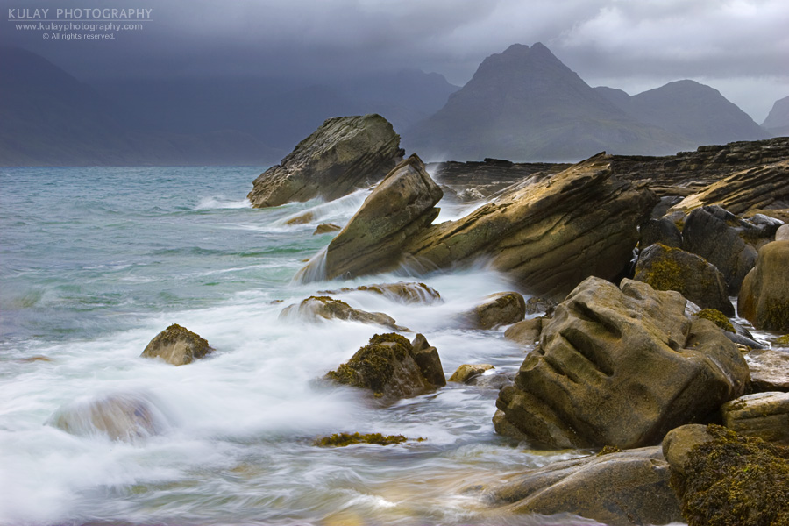
Utjecaj turizma
Najutjecajnije područje istraživanja u sociologiji turizma
Najčešće se istražuje utjecaj na domaće zajednice ili društva, rijetko se ispituje utjecaj turizma na zemlje koje šalju turiste.
Socioekonomski utjecaj
Sociokulturni utjecaj

Slide 120
Socioekonomski učinak turizma
Socioekonomski:
trgovinska bilanca
dohodak
zapošljavanje
cijene
distribucija dobara
vlasništvo (i kontrola vlasništva)
razvoj
državni prihodi
Konsenzus o tom utjecaju:
turizam poboljšava bilancu,
dohodak
zapošljavanje lokalne populacije
povećava državne prihode
Unatoč tomu, pozitivni ekonomski učinci često su ispod očekivanja ili predviđanja stanovništva (objasni!)

Slide 121
Socioekonomski učinak turizma
Turizam može pojačati inflacijske tendencije ako je dotok dobara neelastičan (socijalizam)
to se posebno odnosi na hranu i zemljište
Stoga premda turizam često donosi korist lokalnom stanovništvu koje je uključeno u nj, drugome dijelu stanovništva može donijeti poteškoće.

Slide 122
Socioekonomski učinak turizma
Razvoj turističke industrije često dovodi do većeg utjecaja stranaca
i do većeg utjecaja nacionalnih ili stranih (izvanjskih) financijskih interesa.
Taj proces često dovodi do gubitka lokalne kontrole nad turističkom industrijom (Greenwood 1972)

Slide 123
Dislokacija
To može dovesti do “dislokacijskih” efekata (objasni!)
a kada vanjski investitori naglo izgrade golemu infrastrukturu (resorte) u inače siromašnim krajevima, i do najmanje relativne koristi za lokalno stanovništvo.
Tada dolazi do dependencije (ovisnosti) a ne do razvoja.
U tim uvjetima nesrazmjerni rast turističkog sektora ne pojačava veze s drugim sektorima (posebno poljoprivredom), već proizvodi dislokacije, i time institucionalizira strukturnu nerazvijenost.

Slide 124
Dislokacija
U slabije razvijenim krajevima, u koje se uvodi lokalni, “zanatski” turizam, manjeg opsega, s udjelom domaćeg vlasništva, doći će do manje financijske koristi, ali će se veći postotak zadržavati u lokalnoj zajednici, a to će stvoriti manje drastične efekte.
Primjer (Sharm-al-Sheik)
Povezanost s lokalnom ekonomijom bit će bolja u tim uvjetima.
Međutim, učinak takvog turizma ne mora nužno podržavati lokalni razvoj,
pogotovo ako nema dovoljno lokalnog kapitala,
tehničkih ili poduzetničkih resursa.

Slide 125
Sociokulturni učinci turizma
Deset glavnih tematskih cjelina
uključenost zajednice u širu mrežu
priroda interpersonalnih odnosa
temelj socijalne organizacije
ritam društvenog života
migracije
podjela rada
stratifikacija
distribucija moći
devijantnost
običaji i umjetnost

Slide 126
Uključenost lokalne zajednice
pod utjecajem turizma, lokalna zajednica se sve više uključuje u šire nacionalne i međunarodne sustave,
shodno tome gubi lokalnu autonomiju
bogatstvo zajednice sve više ovisi o vanjskim faktorima (promjenama mode, prosperitetu u svijetu, recesiji itd.) nad kojima nema utjecaja.

Slide 127
2. lokalni interpersonalni odnosi
Turizam
oslabljuje i raspršuje solidarnost
potiče individualizaciju
stvara stres
i sukobe
To pak dovodi
do sve jače potrebe za formalizacijom lokalnog života.
Ali u nekim uvjetima, posebno u marginalnim ekološkim ili etničkim skupinama, to dovodi do reakcije –
do pojačanja skupne solidarnosti prema strancima i “intruderima” (napasnicima)

Slide 128
3. Učinak na socijalnu organizaciju
Glavni utjecaj turizma odnosi se na temelj socijalne organizacije, posebno na jednostavna i tradicionalna društva:
neka područja života koja se inače nisu regulirala ekonomskim kriterijima, sada su postala komercijalna i “postvarena”
Razmišljanja o ekonomskoj dobiti počinju poprimati sve istaknutije mjesto u stavovima i odnosima domaćina – i to ne samo u odnosu prema turistima, već i između sebe samih.

Slide 129
4. učinak na ritam života
Turizam je često sezonska aktivnost, koja drastično utječe na tradicionalni način života poljoprivrednih zajednica.
Osim toga utječe na dnevnu podjelu vremena između rada i dokolice za zaposlene u turističkoj industriji
što utječe na obiteljski život

Slide 130
5. učinak na migracijske obrasce
Kako stvara šanse za zapošljavanje, turizam utječe na obrasce migracija:
on pomaže zajednici da zadrži članove koji bi inače emigrirali (posebno nezaposlene ili polu-zaposlene mlade u ekonomski izoliranim krajevima poput otoka ili planina)
ali privlači i strance koji traže posao i koji često dolaze iz drugih ekonomskih grana (često poljoprivrede).
Stoga u zrelim turističkim područjima, turizam potiče urbanizaciju

Slide 131
6. učinak na podjelu rada
Stvaranjem novih radnih mjesta, turizam privlači radnu snagu lokalne populacije koja inače nije bila zaposlena:
mlade žene koje sada nalaze poslove u hotelima
u proizvodnji suvenira
u prostituciji
to ne utječe samo na podjelu rada u domaćinstvima, već i na status žene s obzirom na njihove obitelji, ili na kontrolu koju roditelji inače imaju nad djecom.
Često to dovodi do pojačanih sukoba i devijantnosti unutar obitelji.

Slide 132
7. utjecaj na stratifikaciju
Studije tog utjecaja često su analitički nerazdvojene.
turizam potiče promjene u kriterijima stratifikacije
time što pojačava utjecaj ekonomskog područja
on pojačava vrijednost novca kao kriterija stratifikacije (umjesto tradicionalnijih kriterija poput podrijetla osobe ili statusa/časti) (objasni i elaboriraj!)
Turizam na taj način utječe na transformaciju postojećeg stratifikacijskog sustava.
čak i kada posljedice turizma nisu tako značajne, turizam stvara nove socijalne slojeve, posebno srednju klasu.
Najopćenitiji utjecaj na stratifikaciju, turizam postiže povećanjem socijalnih razlika i širenjem raspona lokalnog stratifikacijskog sustava.
Ta promjena odražava i povećanu podjelu rada (zbog turizma) i nejednaku distribuciju koristi koja je prati

Slide 133
8 utjecaj na mobilnost
Turizam nije posebno jak mehanizam socijalne mobilnosti
Premda se neki pojedinci mogu dosta okoristiti njime, većina zaposlenih u turističkoj industriji ima ograničene šanse za napredovanje zbog zadane strukture zaposlenosti (zapošljavanja) – široke baze nekvalificiranih i polukvalificiranih radnika i uski sloj visokokvalificiranih (i bogatih).
Dodatno, taj uski “viši” sloj obično zaposjedaju stranci, na račun domaćih radnika.
Turizam međutim potiče nove ekonomske aktivnosti perifernih i sukladnih uslužnih djelatnosti stoga neizravno stvara nove šanse za ekonomsku mobilnost lokalnog stanovništva

Slide 134
8a. utjecaj na politiku
Turizam potiče nove vrste političkih interesa i dovodi do
pluralizacije lokalnih struktura moći
novih centara moći
novih političkih dužnosti (mjesta)
novih vrsta rukovodilaca koji se nadmeću za tradicionalno rukovodstvo
Posljedica:
sve veći konflikti unutar zajednice oko posve novih – lokalnih tema

Slide 135
9. utjecaj na devijantnost
Često se tvrdi da turizam potiče razne vrste devijantnosti.
krađe
prosjačenje
prostitucija
prijevara
Ali čini se da se s ulogom turizma u etiologiji tih aktivnosti često pretjerivalo (posebno u slučaju prostitucije).

Slide 136
10. Učinak na običaje i umjetnost
Glavni učinak turizma na običaje i umjetnosti proizlazi iz ekonomske domene
Običaji i umjetnosti se uvlače u ekonomiju
“postvaruju se”
kako bi postali izvor i podstrek turizmu
Premda postoji konsenzus da se to zbiva, pitanje transformacije ili “iskorjenjivanja” (običaja i umjetnosti) predmet je rasprave.
Postvarenje po sebi ne mora nužno mijenjati običaje i umjetnosti – štoviše, ono ih može konzervirati u interesu turizma.

Slide 137
10. učinak na običaje i umjetnosti
U većini slučajeva, običaji i umjetnosti su se promijenili kako bi se obratili novoj “izvanjskoj” publici koja ne dijeli isti kulturni milieux, jezik, ili vrijednosti “interne” lokalne publike.
Plesovi i rituali se skraćuju, a pučki običaji ili umjetnosti se
mijenjaju,
fingiraju (glume),
a s vremena na vrijeme i izmišljaju za dobrobit turizma. (Boorstin 1964)
Turizam se često prikazuje kao
glavni iskorijenitelj običaja i umjetnosti, i
uzročnik pojave “pseudo-folk-kulture)
koji masovno proizvodi jeftine kič suvenire, i
“fake” “aerodromsku umjetnost” kreiranu prema turističkim očekivanjima.
Premda je to često istina, turizam je stvorio i drukčiji razvoj koji su kritičari zanemarili
instance preživljavanja inače mrtve folklorne umjetnosti
stimulaciju i razvoj novih umjetnosti i stilova s često vrlo jakim umjetničkim zaslugama

Slide 138
10 Učinak na običaje i umjetnosti
Umjesto da transformacije običaja i umjetnosti pod utjecajem turizma smatramo “aberacijama”, korisnije je pristupiti tim promjenama neutralnije.
Takav pristup omogućuje da razne “tranzicijske umjetnosti” stvorene za turističko tržište promatramo kao autentične nove kreacije.

Slide 139
Zaključak
Glavnina sociologije tek je odnedavno otkrila turizam kao polje sistematskog ispitivanja
mnogi sociolozi se prema toj disciplini odnose s prijezirom i podozrenjem
To dijelom treba zahvaliti običnom stavu prema turizmu koji kaže da je turizam frivolna, prizemna aktivnost, koja ne zaslužuje ozbiljno istraživanje
a dijelom i tome da nije integrirana u maticu sociologije.
Premda postoje brojni konceptualni i teorijski pristupi složenih i raznolikih fenomena,
nijedna teorija nije izdržala rigorozno empirijsko testiranje
Premda postoje brojna terenska istraživanja, mnogima nedostaje teorijska orijentacija i stoga malo pridonose teorijskoj izgradnji.

Slide 143
Perspektive odnosa među turistima

Slide 147
Vrste turističkog doživljaja
Cohen
Rekreacijski doživljaji
Eskapistični
Iskustveni
Egzistencijalni

Slide 148
Kontakti
Verbalni
Neverbalni
(Osobni i javni prostor) Hall: Nijemi jezik
Uprizorena autentičnost

Slide 149
Cohen: Tko je turist?
Pojmovno stablo za određenje turističke funkcije
Dimenzije funkcije Funkcija Putnik Trajni
Trajnost Privremeni Prisilni
Dobrovoljnost Dobrovoljni Jednosmjerno
Smjer Kružno putovanje Relativno kratko
Udaljenost Relativno dugo Učestalo
Učestalost Neučestalo Instrumentalna
Opća svrha Neinstrumentalna Ostalo
Posebna svrha Novost i promjena
ergo: Turist

Slide 150
Cohen tko je turist dimenzije turističke funkcije
Trajnost
Dobrovoljnost
Smjer
Udaljenost putovanja
Učestalost
Svrha

Slide 151
John Crompton Motivacija za odmor
Push-Pull faktori i motivi
Push faktori su motivi pojedinca
Pull faktori su motivi iz destinacije
Push motiv – želja da se ode na odmor
Pull motiv – izbor destinacije

Slide 152
Sociopsihološki motivi (Crompton)
Bijeg od svakodnevice
Istraživanje i vrednovanje samog sebe
Relaksacija
Prestiž
Regresija
Poboljšanje rodbinskih odnosa
Mogućnost društvene interakcije
Stanje neravnoteže
Prekid rutine
Alternativna ponašanja
Specifiči motivi za izbor destinacija
Kulturni motivi
Novost
Edukacija

